Slide 1

PID 플레이그라운드
DB 미저장
DB 저장 없이 PID 로직을 고쳐서 바로 실행해 보는 화면 — 사용 매뉴얼
/simulplay/pidSimulPlayGround
수배로직설계팀 · 문서 버전 1.0 · 2026-10-12

Slide 2





한눈에 보기
PID 로직을 불러와 엑셀처럼 표에서 직접 고친 뒤, DB 에 저장하지 않고 바로 실행해 보는 화면입니다.
편집
실행
추적
정리
엑셀처럼 셀을 고치고 라인을 추가 · 복제 · 삭제 · 순서 변경. 수정한 칸은 표시되고 DB 원본 값을 확인할 수 있습니다.
공사번호를 넣고 실행하면 라인마다 TRUE / FALSE / 미실행과 그 시점의 값이 표시됩니다. 실시간 실행을 켜면 고칠 때마다 자동 재실행.
디버거처럼 한 단계씩 앞뒤로 이동하며 변수(resultMap)가 어디서 어떻게 바뀌는지 따라갑니다.
변경 내역 탭에서 DB 원본 → 수정 내용을 정리해, PLM 에 옮겨 적을 때 참고합니다.
수정한 로직은 이 화면에서 실행할 때만 사용되며 DB 에는 저장되지 않습니다. 실제 반영은 PLM 에서 진행합니다.

Slide 3

언제 어떤 화면을 쓰나요?
PID 실행 시뮬레이터
PID 플레이그라운드
/pid/pidSimulView
/simulplay/pidSimulPlayGround
"지금 DB 로직이 왜 이런 결과를 냈는가?"
"이렇게 고치면 결과가 어떻게 바뀌는가?"
DB 에 등록된 로직 그대로 실행
PLM 실행 결과를 라인별로 확인
결과가 예상과 다를 때 원인 라인 찾기
로직을 화면에서 직접 고쳐서 실행
DB 를 건드리지 않고 수정안을 미리 검증
단계별 디버거로 변수 변화 추적

Slide 4
화면 구성
① PID 불러오기 → ② 실행 대상 → ▶ 실행
1
헤더
1
PID · 버전 선택 → 불러오기, 공사번호 입력 → 실행. 실시간 실행 스위치와 PID 정보
수정 현황 · SPEC/KEY 열 · 확대 · 되돌리기
2
2
편집 도구 줄
3
수정 현황 표시, 열 추가, 확대/축소, DB 원본으로 되돌리기, 범례 · 단축키
3
편집 표
불러온 PID 로직. 직접 수정 가능하며 실행 결과 색 · 단계 · OUTPUT 이 함께 표시
TRUE 42 FALSE 51 미실행 35 |◀ ◀ 단계 7/42 ▶ ▶| ▾ 접기
라인별 결과 · 라인 상세 · 변수 · 최종 OUTPUT …
4
4
디버그 패널
실행 결과를 탭으로 확인. 경계선을 끌어 높이 조절, ▾ 접기로 머리줄만 남기기

Slide 5



기본 사용 순서
1
2
3
4
5
PID 불러오기
수정
실행
확인
반영 (선택)
PID 입력, 버전 선택(기본 최신) 후 [불러오기]
편집 표에서 SPEC / CON / KEY / VAL 등을 고침 (생략 가능)
공사번호 입력 후 [실행] 또는 Ctrl+Enter
표 색과 디버그 패널로 결과 확인, F10 으로 단계 추적
변경 내역 탭을 참고해 PLM 에서 실제 반영
실시간 실행 을 켜 두면 3 → 4 단계가 자동입니다. 표를 고칠 때마다 0.8초 뒤 다시 실행됩니다.

Slide 6
불러오기 · 실행
01
PID 를 불러오고 공사번호로 실행하기

Slide 7
① PID 불러오기 · ② 실행 대상
1
PID 불러오기
2
실행 대상
항목 | 설명
PID * | 예: D375A. 입력하면 버전 목록이 자동 갱신
버전 | 최신(기본) · TEST · vN · 등록일 중 선택
불러오기 | DB 에서 로직을 읽어 편집 표에 표시
항목 | 설명
공사번호 * | 공사번호(206663L01) 또는 공사정보 ouid
층 | 추가 조건에서 입력. 층별 PID 일 때만 가능
전처리 PID | 먼저 돌릴 PID. 쉼표로 여러 개 (EL_P001, EL_P002)
층별 PID 태그 → 추가 조건의 층(FLOOR_NAME) 입력 가능
JAVA 태그 → 편집 불가, 실행 결과만 확인
CALL 로 호출되는 하위 PID 와 전처리 PID 는 항상 최신 버전(DB 원본)으로 실행됩니다. 수정본은 불러온 PID 에만 적용됩니다.

Slide 8

실행 · 실시간 실행 · 주소 공유
▶ 실행
실시간 실행
주소로 공유
지금 편집 표의 내용(수정본)으로 실행
PID 를 불러온 뒤에만 활성화
단축키 Ctrl+Enter
켜 두면 표를 고칠 때마다 0.8초 뒤 자동 재실행
셀 입력 중에는 기다렸다가 실행
기본 켜짐, 설정은 브라우저에 기억
실행하면 주소창에 PID · 버전 · 공사번호 반영
주소를 열면 바로 불러와 실행
수정 내용은 주소에 포함되지 않음
공유 주소 예시
/simulplay/pidSimulPlayGround?pid=D375A&version=12&project=206663L01

Slide 9

편집 표
02
엑셀처럼 PID 로직을 고치고 결과를 같은 표에서 보기

Slide 10


편집 표 컬럼
컬럼 | 편집 | 설명
단계·결과 | - | 단계번호. TRUE / FALSE, 미실행은 -
NO | - | DB 라인 번호 (새로 추가한 라인은 비어 있음)
ADDR | O | 라인 주소
SPECn / CONn | O | 조건. 기본 3쌍, 최대 30쌍
KEYn / VALn | O | 결과. 기본 2쌍, 최대 20쌍
GOTO | O | 이동할 ADDR
REMARKS | O | 비고
OUTPUT (실행 결과) | - | 그 라인에서 계산된 출력
왼쪽 고정
단계·결과 · NO · ADDR 은 가로로 스크롤해도 항상 보입니다.
빈 칸 = NULL
빈 칸은 DB 의 NULL 과 같게 취급합니다.

Slide 11







편집 방법
값 수정
라인 추가
라인 복제
라인 삭제
셀 더블클릭 또는 바로 입력. 엑셀에서 복사 · 붙여넣기
오른쪽 클릭 → 위/아래에 라인 추가, 또는 맨 아래 빈 줄에 입력
오른쪽 클릭 → 라인 복제 (아래에)
오른쪽 클릭 → 라인 삭제
순서 변경
되돌리기
열 추가
열 너비
왼쪽 행 번호를 끌어서 이동
Ctrl+Z 되돌리기 · Ctrl+Y 다시 실행
편집 도구 줄의 + SPEC 열 / + KEY 열
헤더 경계를 끌어서 조절

Slide 12

색 · 표시 읽는 법
TRUE 행
조건을 만족해 실행된 라인
조건 칸에 마우스를 올리면
FALSE 행
실행했지만 조건 불만족
미실행 행
GOTO / STOP 으로 건너뜀
SPEC2 불일치
EL_SPEED 값 : 105
CON : {EL_X} → 90
✓
조건 일치 칸
해당 SPEC 조건 일치
✗
조건 불일치 칸
해당 SPEC 조건 불일치
수정한 칸
왼쪽 주황 줄 + 굵게. 마우스를 올리면 DB 원본 값
그 라인을 실행하던 시점의 실제 값과, CON 이 계산식이면 계산된 값까지 비교해 보여줍니다.
새 라인
하늘색 테두리
현재 단계
디버거가 가리키는 라인 (보라색)
흐린 표시
실행 후 또 수정함 → 다시 실행 필요

Slide 13
편집 도구 줄 · 수정 내용 보관
수정 현황
버튼
DB 원본과 같음
수정 없음
버튼 | 설명
+ SPEC 열 / + KEY 열 | 조건 · 결과 열 한 쌍 추가
− 100% + | 편집 표 확대/축소 (Ctrl+휠)
DB 원본으로 되돌리기 | 모든 수정을 버리고 DB 원본을 다시 불러옴
범례 / 단축키 | 색 의미와 단축키 안내
수정 3칸 (2라인)
값이 바뀐 칸 / 라인 수
추가 1라인
새로 넣은 라인
삭제 1라인
지운 라인
순서 변경
라인 순서가 DB 원본과 다름
수정 내용은 어디에도 저장되지 않습니다.
새로고침하거나 다른 PID 를 불러오면 사라집니다 (떠나기 전 확인 창이 뜸). 남기려면 편집 표에서 셀을 선택해 Ctrl+C → 엑셀에 붙여넣어 보관하세요.

Slide 14

디버그 패널
03
단계별로 실행을 따라가며 값의 변화를 확인하기

Slide 15
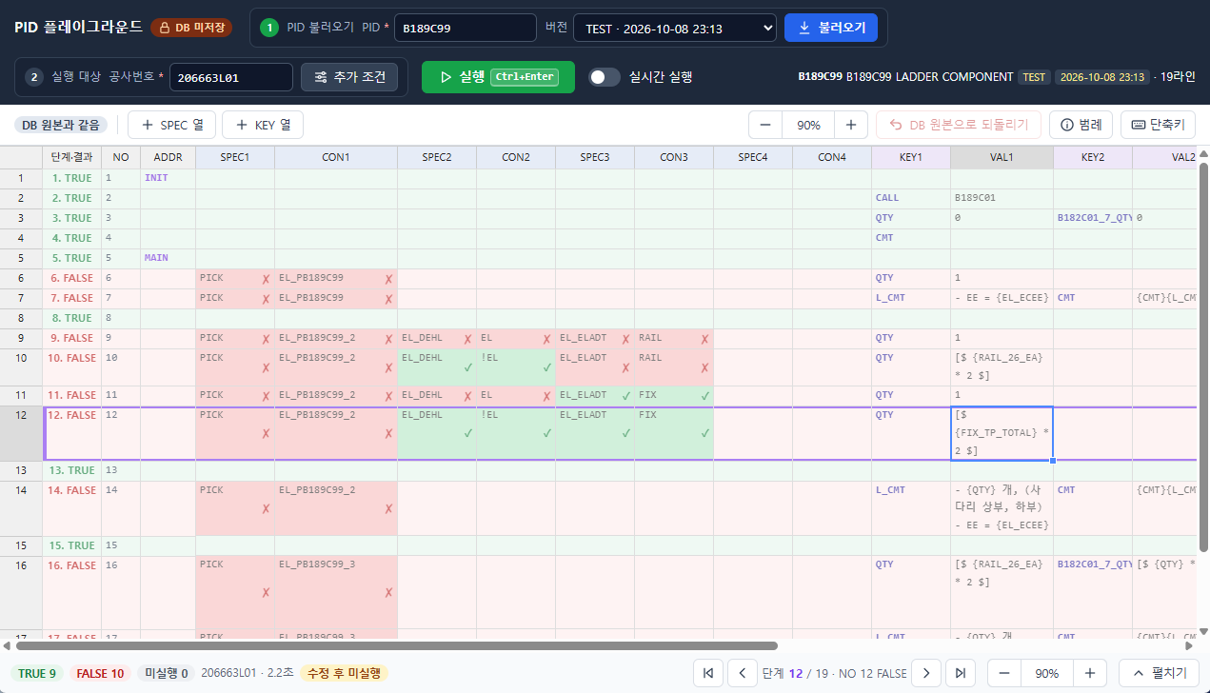
메인 화면

Slide 16
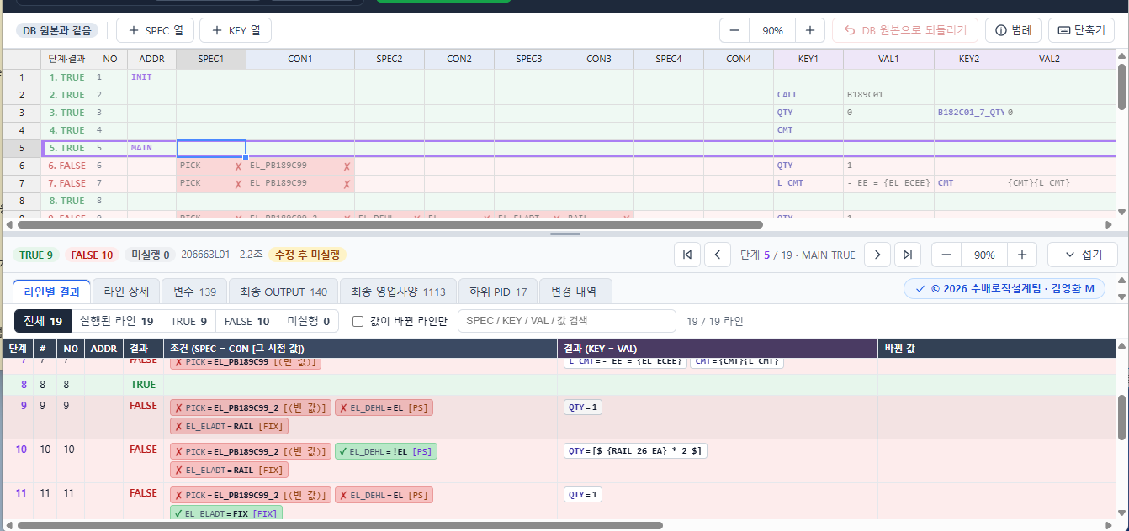
부가기능 – 접기 펼쳐기를 클릭하면 해당 PID에 대한 상세 분석 내용 제공

Slide 17
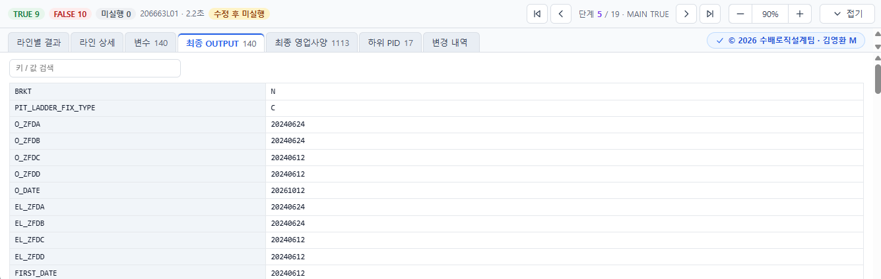
부가기능 – 해당 PID의 변수(KEY)의 전체 값 출력

Slide 18
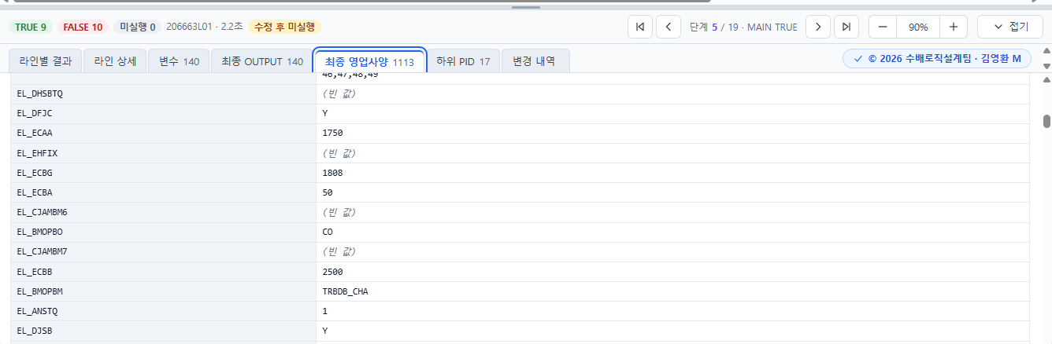
부가기능 – 입력한 공사번호의 영업사양 값 보기

Slide 19
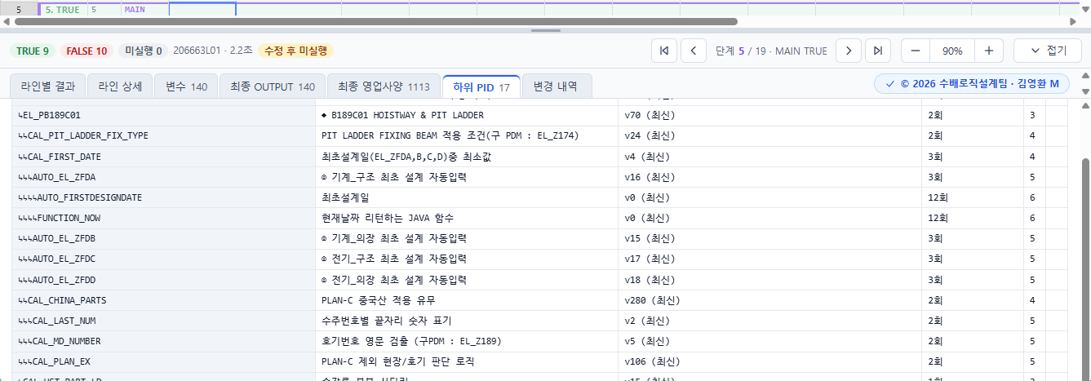
부가기능 – 하위PID : 해당 로직에서 CALL 한 하위 전체 PID 수행 횟수와 깊이 추적

